Slide 1
Fracturas de miembro inferior
Claves en el enfoque y manejo inicial
Sergio Andrés Arroyave Rivera
Residente Ortopedia y Traumatología
Universidad de Antioquia

Slide 2
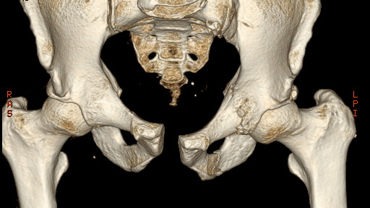
Fracturas de pelvis...

Slide 3
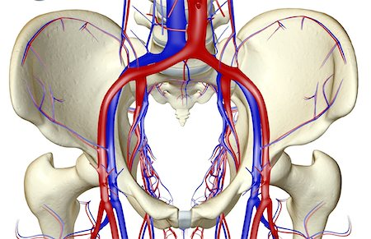
¿Por qué son importantes?
Mortalidad hasta el 15%
Primera causa de muerte
Hemorragia
Traumas de alta energía
85%
15%

Slide 4
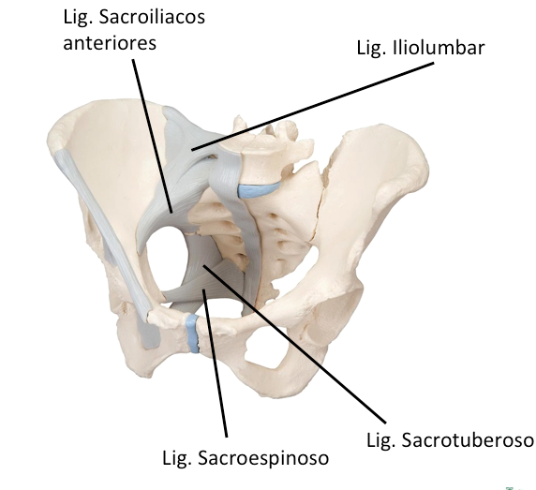
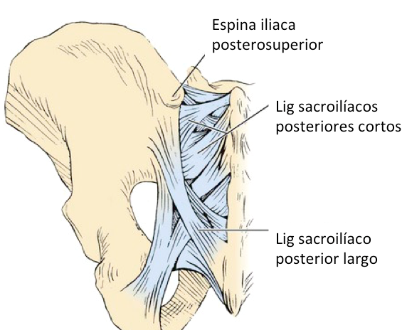
Intrínsecamente estable
¡Más fuertes!
Estabilidad rotacional
Estabilidad vertical

Slide 5
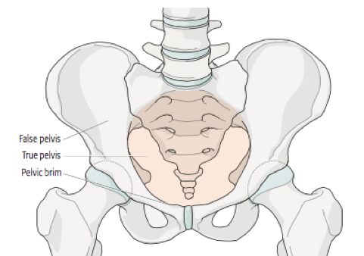
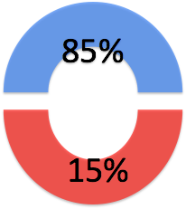
Fractura del anillo pélvico
Disrupción en al menos 2 puntos del anillo

Slide 6
Fronda pélvica
Libro abierto
Fronda pélvica
¡Siempre!
Estable
Inestable
Inestabilidad hemodinámica
Inestabilidad pélvica

Slide 7
Evaluación clínica
¡No realizar maniobras de forma repetitiva!
Siempre tacto rectal y vaginal.
Signos de desgarro uretral
Ojo con sonda vesical
Estado neurovascular
ITBrazo
Fractura abierta a cavidad (rectal, vaginal) mortalidad 50%

Slide 8
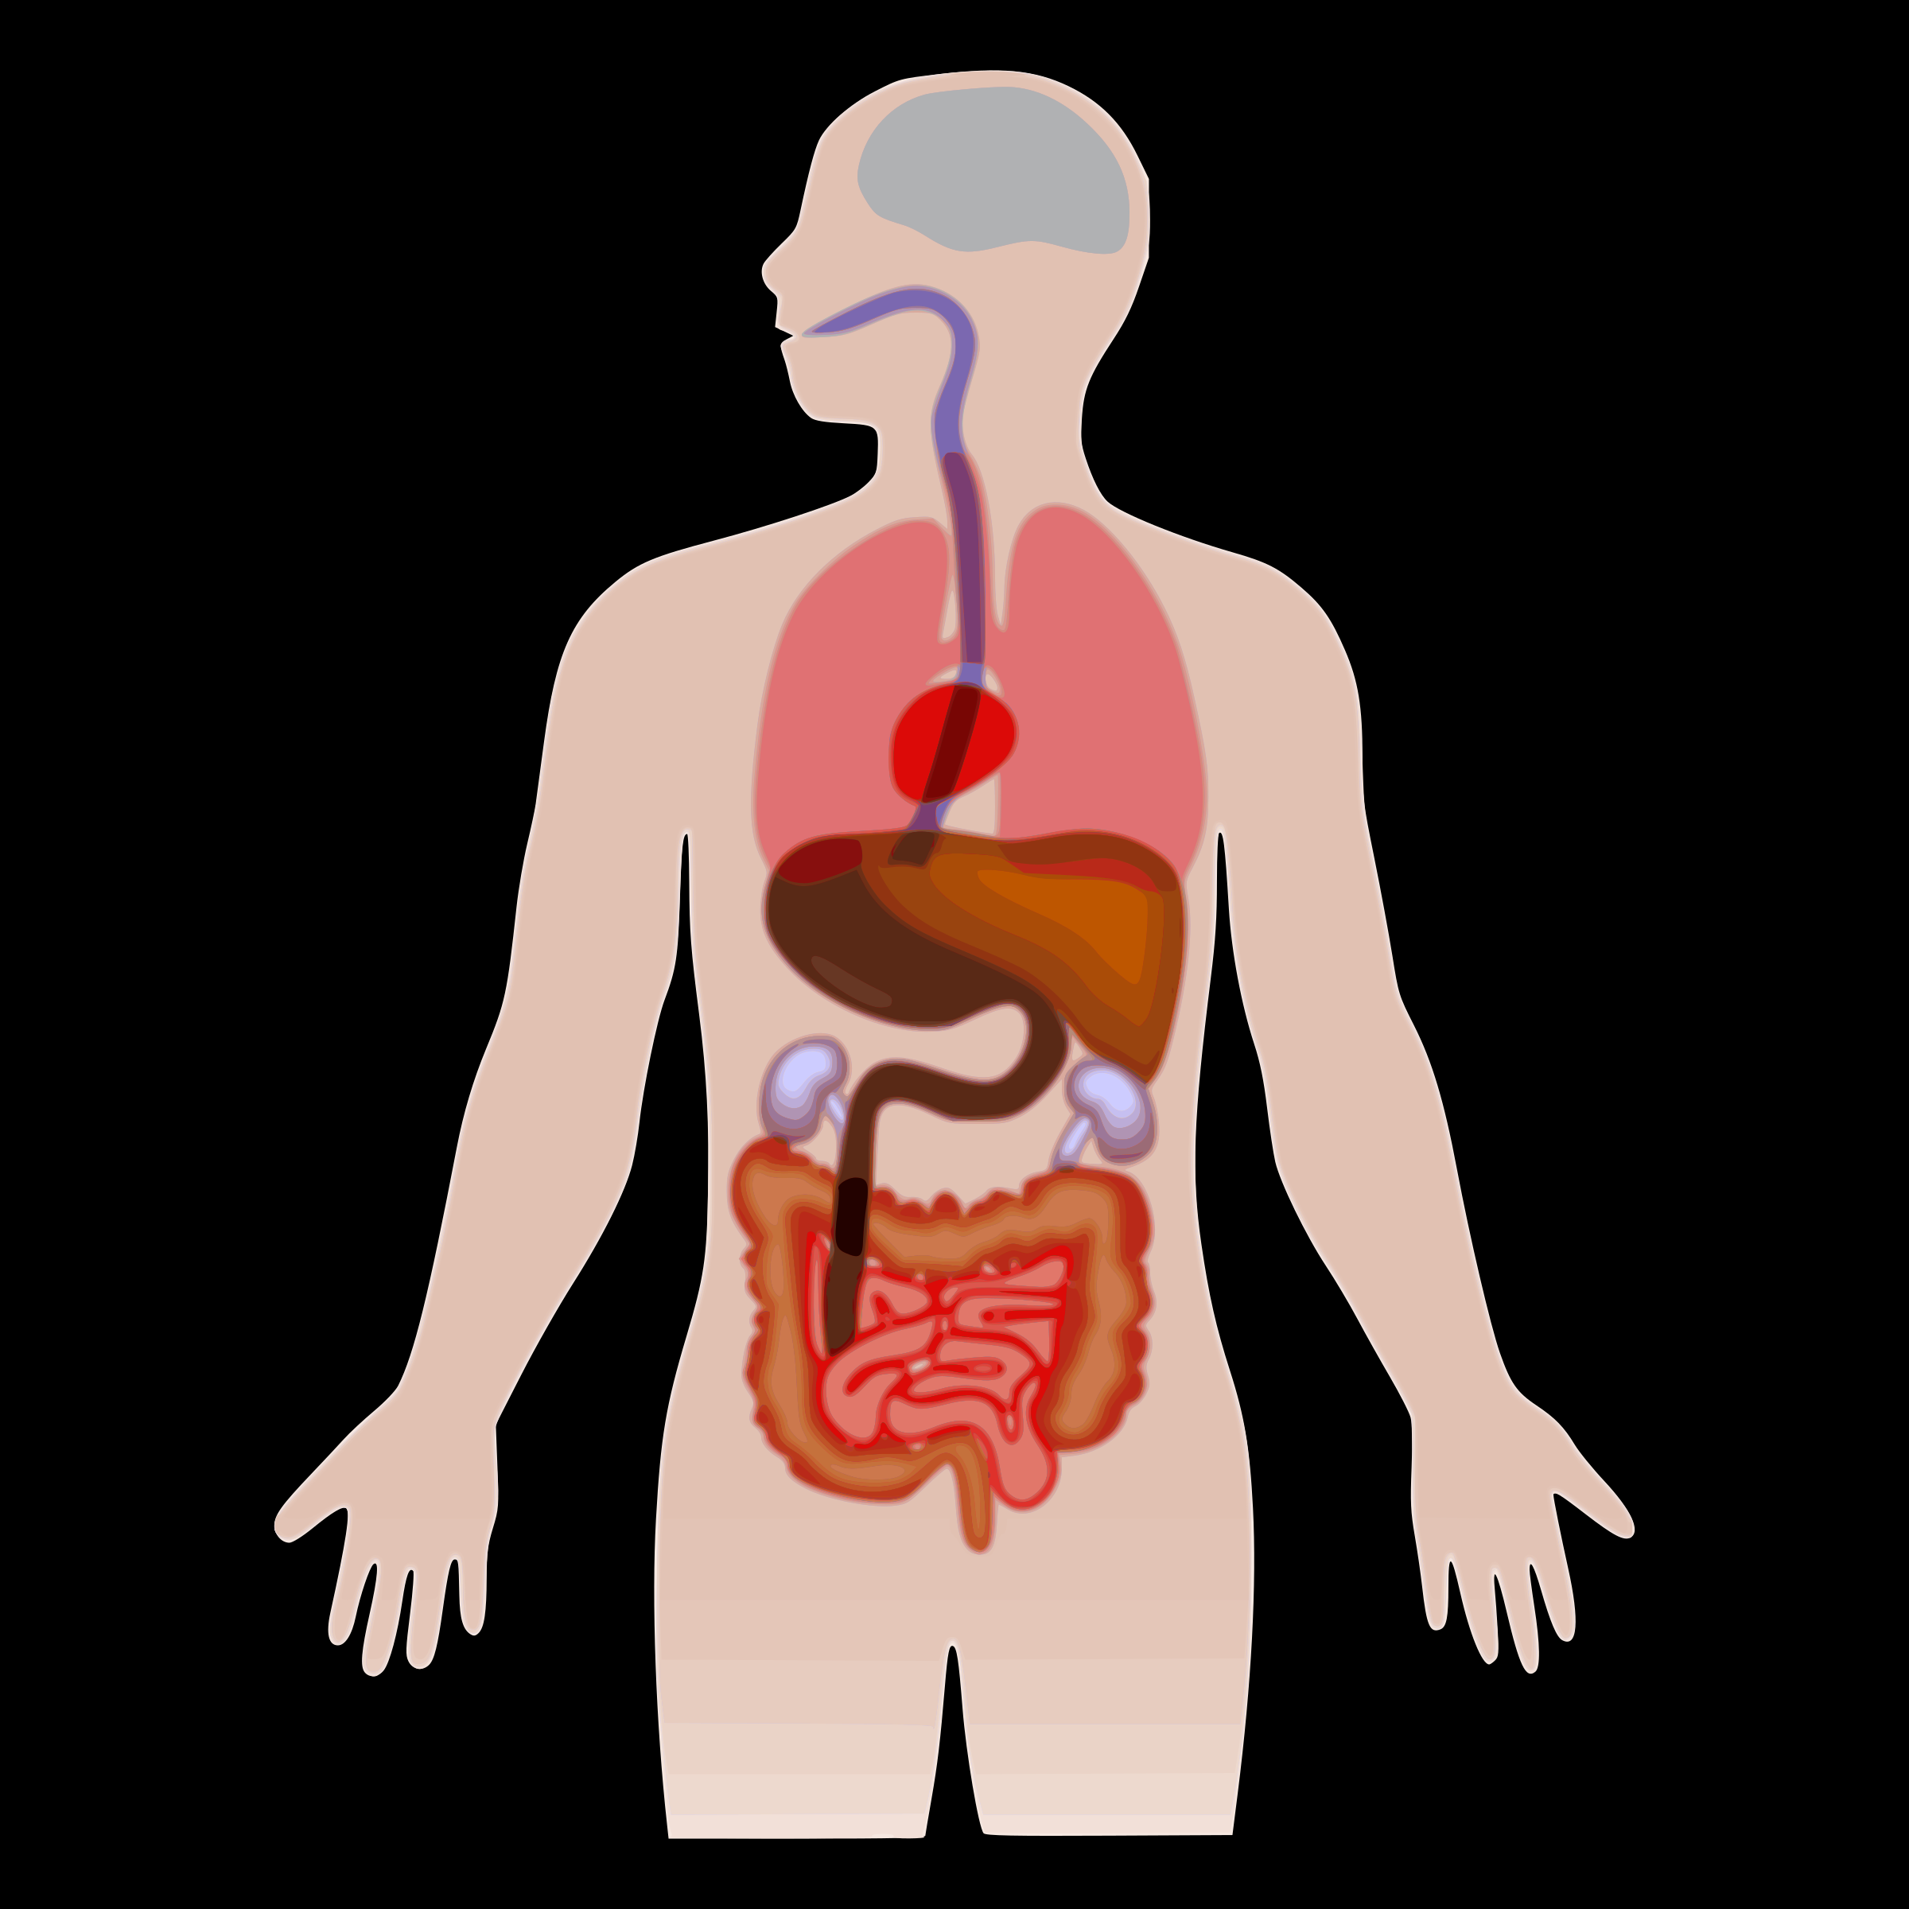
Lesiones asociadas
40%
Huesos largos
63%
25%
50%
Columna
40%
14%
Uretrocistrografía retrógrada
Notes:
indications for retrograde urethrocystogram include
blood at meatus
high riding or excessively mobile prostate
hematuria

Slide 9
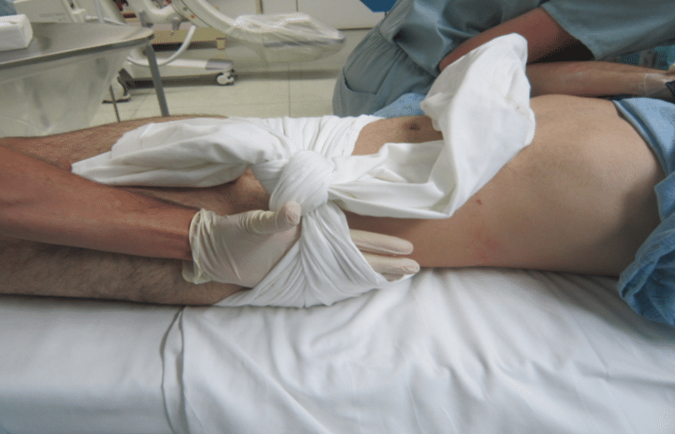
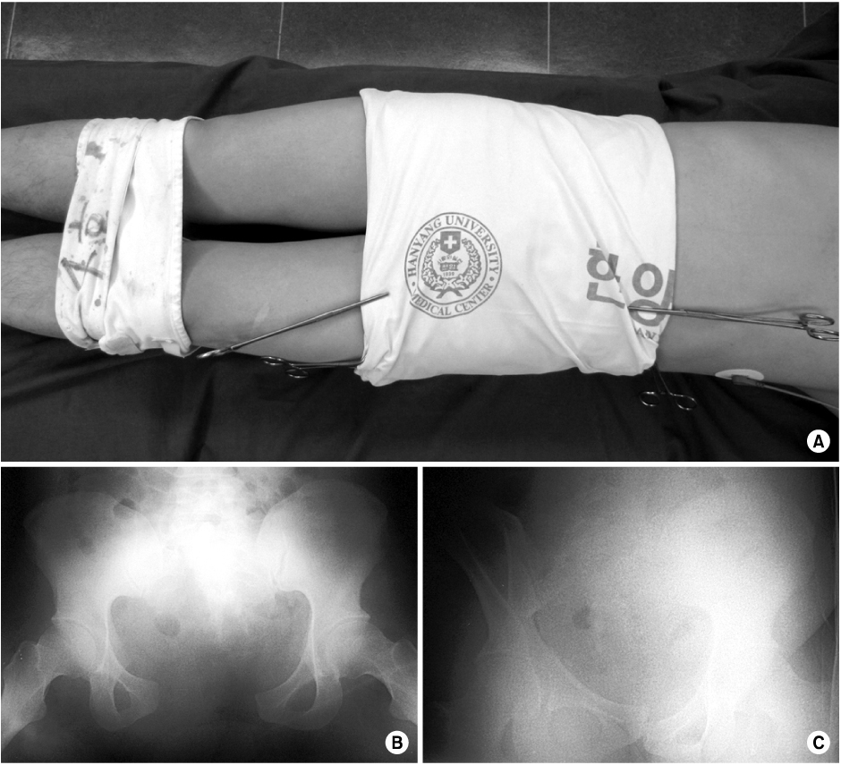
Fronda pélvica si lo requiere
Libro abierto,inestables verticales
Tranexámico
Imágenes (Rx siempre es el examen inicial)
TAC inicial: Falso negativo
Reanimación control daños
Hemoderivados tempranos
Estado hipotensivo
Prevenir triada letal
Máximo 24-48 horas
Notes:
centered over greater trochanters to effect indirect reduction
do not place over iliac crest/abdomen
ineffective and precludes assessment of abdomen
may augment with internal rotation of lower extremities and taping at ankles
transition to alternative fixation as soon as possible
prolonged pressure from binder or sheet may cause skin necrosis
working portals may be cut in sheet to place percutaneous fixation

Slide 10
Algoritmo

Slide 11
Fracturas de cadera

Slide 12
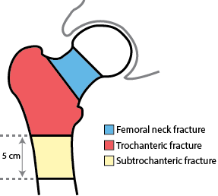
Localización
Intracapsulares
Basicervical
Extracapsulares
Cabeza femoral

Slide 13
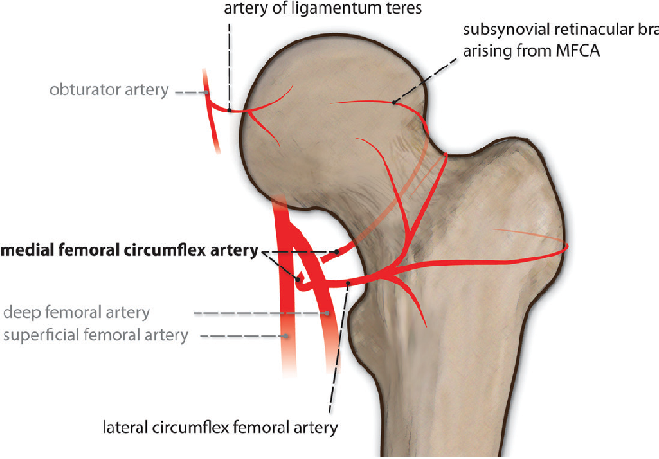
Riesgo inherente
Más proximal...más riesgo de NAV
Cabeza femoral: 75-100%
Transcervical: 50%
Basicervical <25%
Intertrocantérica muy raro
Notes:
femoral head fracture: 75-100%
basicervical fracture: 50%
cervicotrochanteric fracture: 25%
hip dislocation: 2-40% (2-10% if reduced within 6 hours of injury)
intertrochanteric fracture: rare

Slide 14
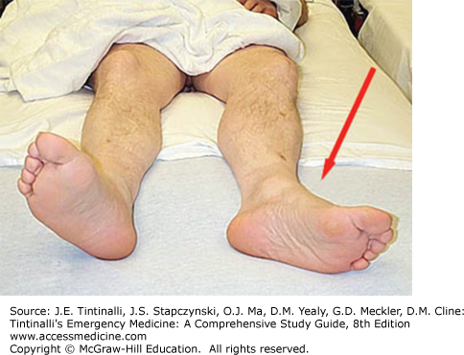
Clínica muy sugestiva
Rotación externa
Acortado
Abducido
Sin apoyo

Slide 15
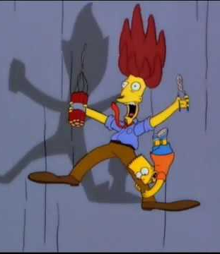
Fracturas de cabeza femoral
Asociadas a luxación y fracturas de acetábulo
Jóvenes
Trauma de alta energía

Slide 16
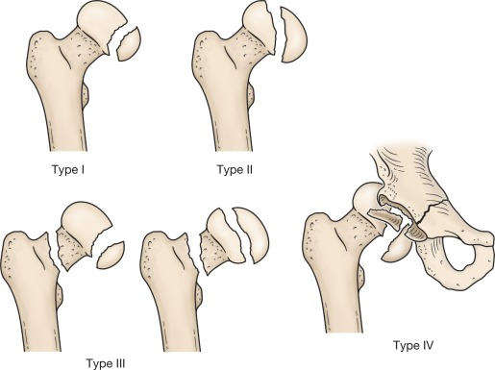
Infrafoveal (en zona de no apoyo)
Suprafoveal (en zona de apoyo)
Cirugía si fragmento mayor de 1 cm y desplazado
Cirugía
I ó II + transcervical
I ó II + luxación

Slide 17
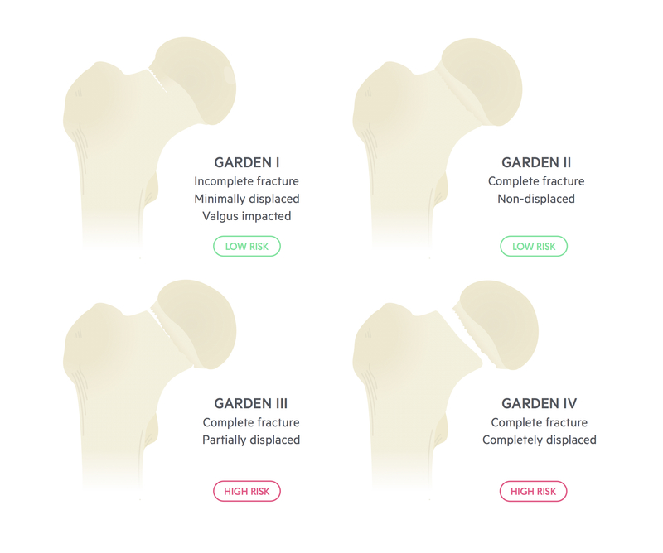
Transcervical
Distribución bimodal
M>H
Mortalidad 25% al año en ancianos

Slide 18
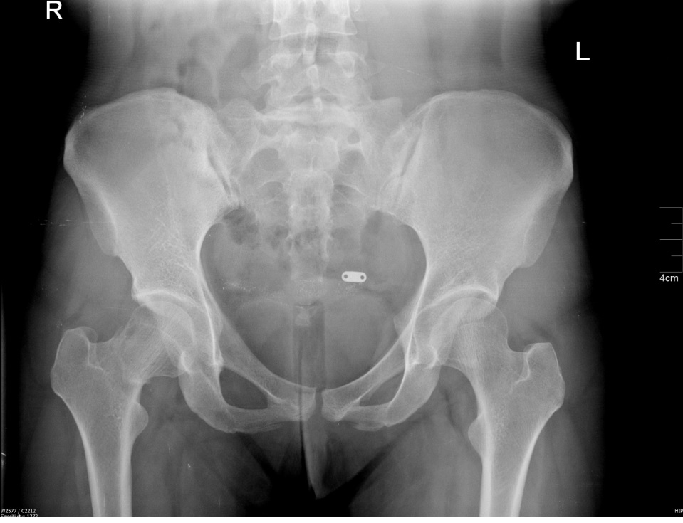
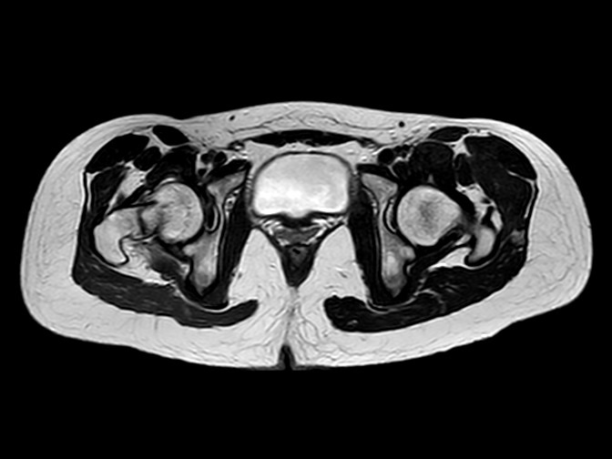
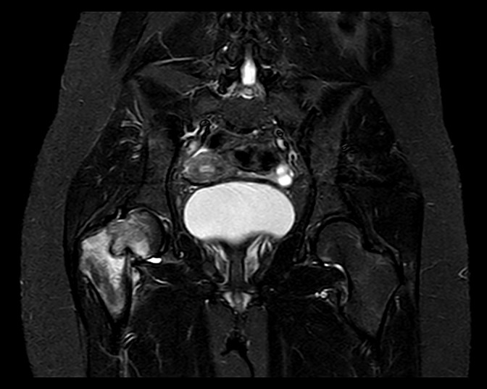
Fracturas ocultas
RMN examen de elección

Slide 19
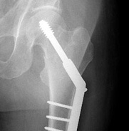
Tratamiento
Todas son inestables...Todas se operan
<65 años
>65 años
Osteosíntesis
Prótesis de cadera

Slide 20
Intertrocantéricas y basicervicales
Ancianos
M>H
Mortalidad 30% al año
Alto riesgo
>2 días para operar
>85 años
ASA III-IV
H>M

Slide 21
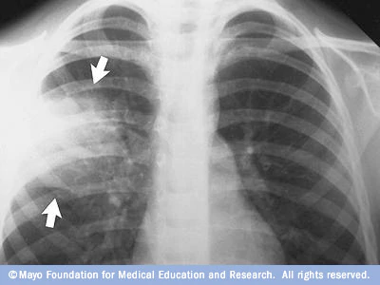
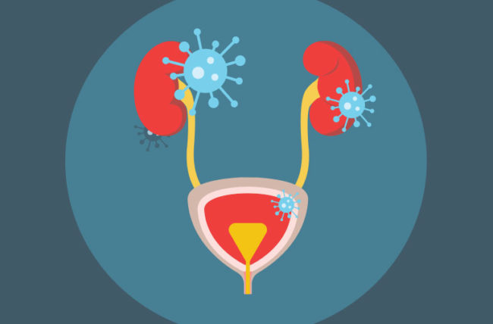
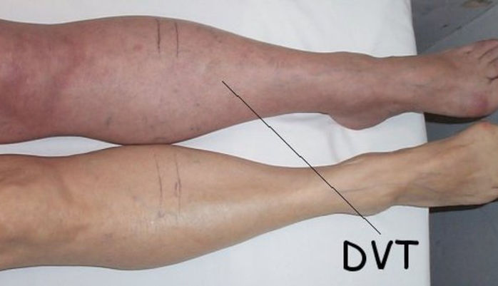
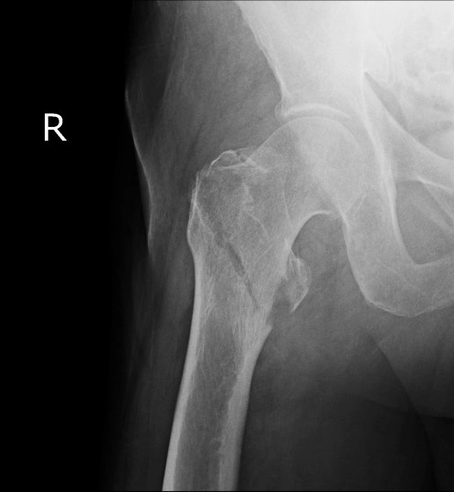
¿Causa de la mortalidad?
Neumonía
ITU
TVP/TEP

Slide 22
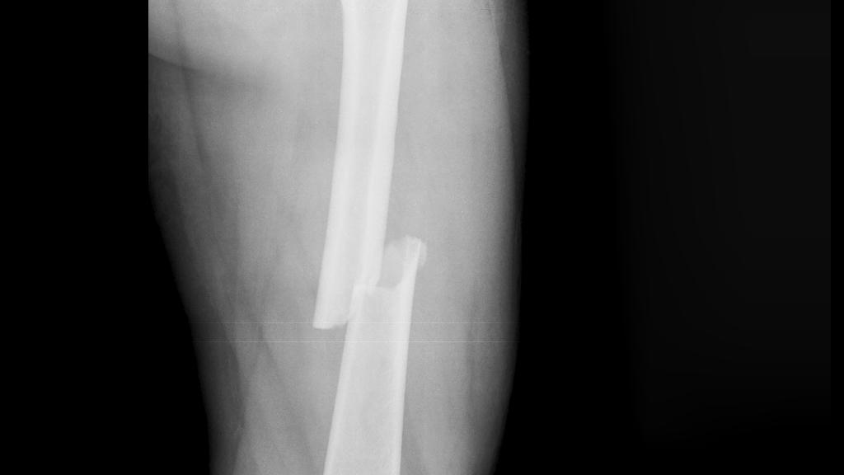
Fractura de diáfisis de fémur

Slide 23
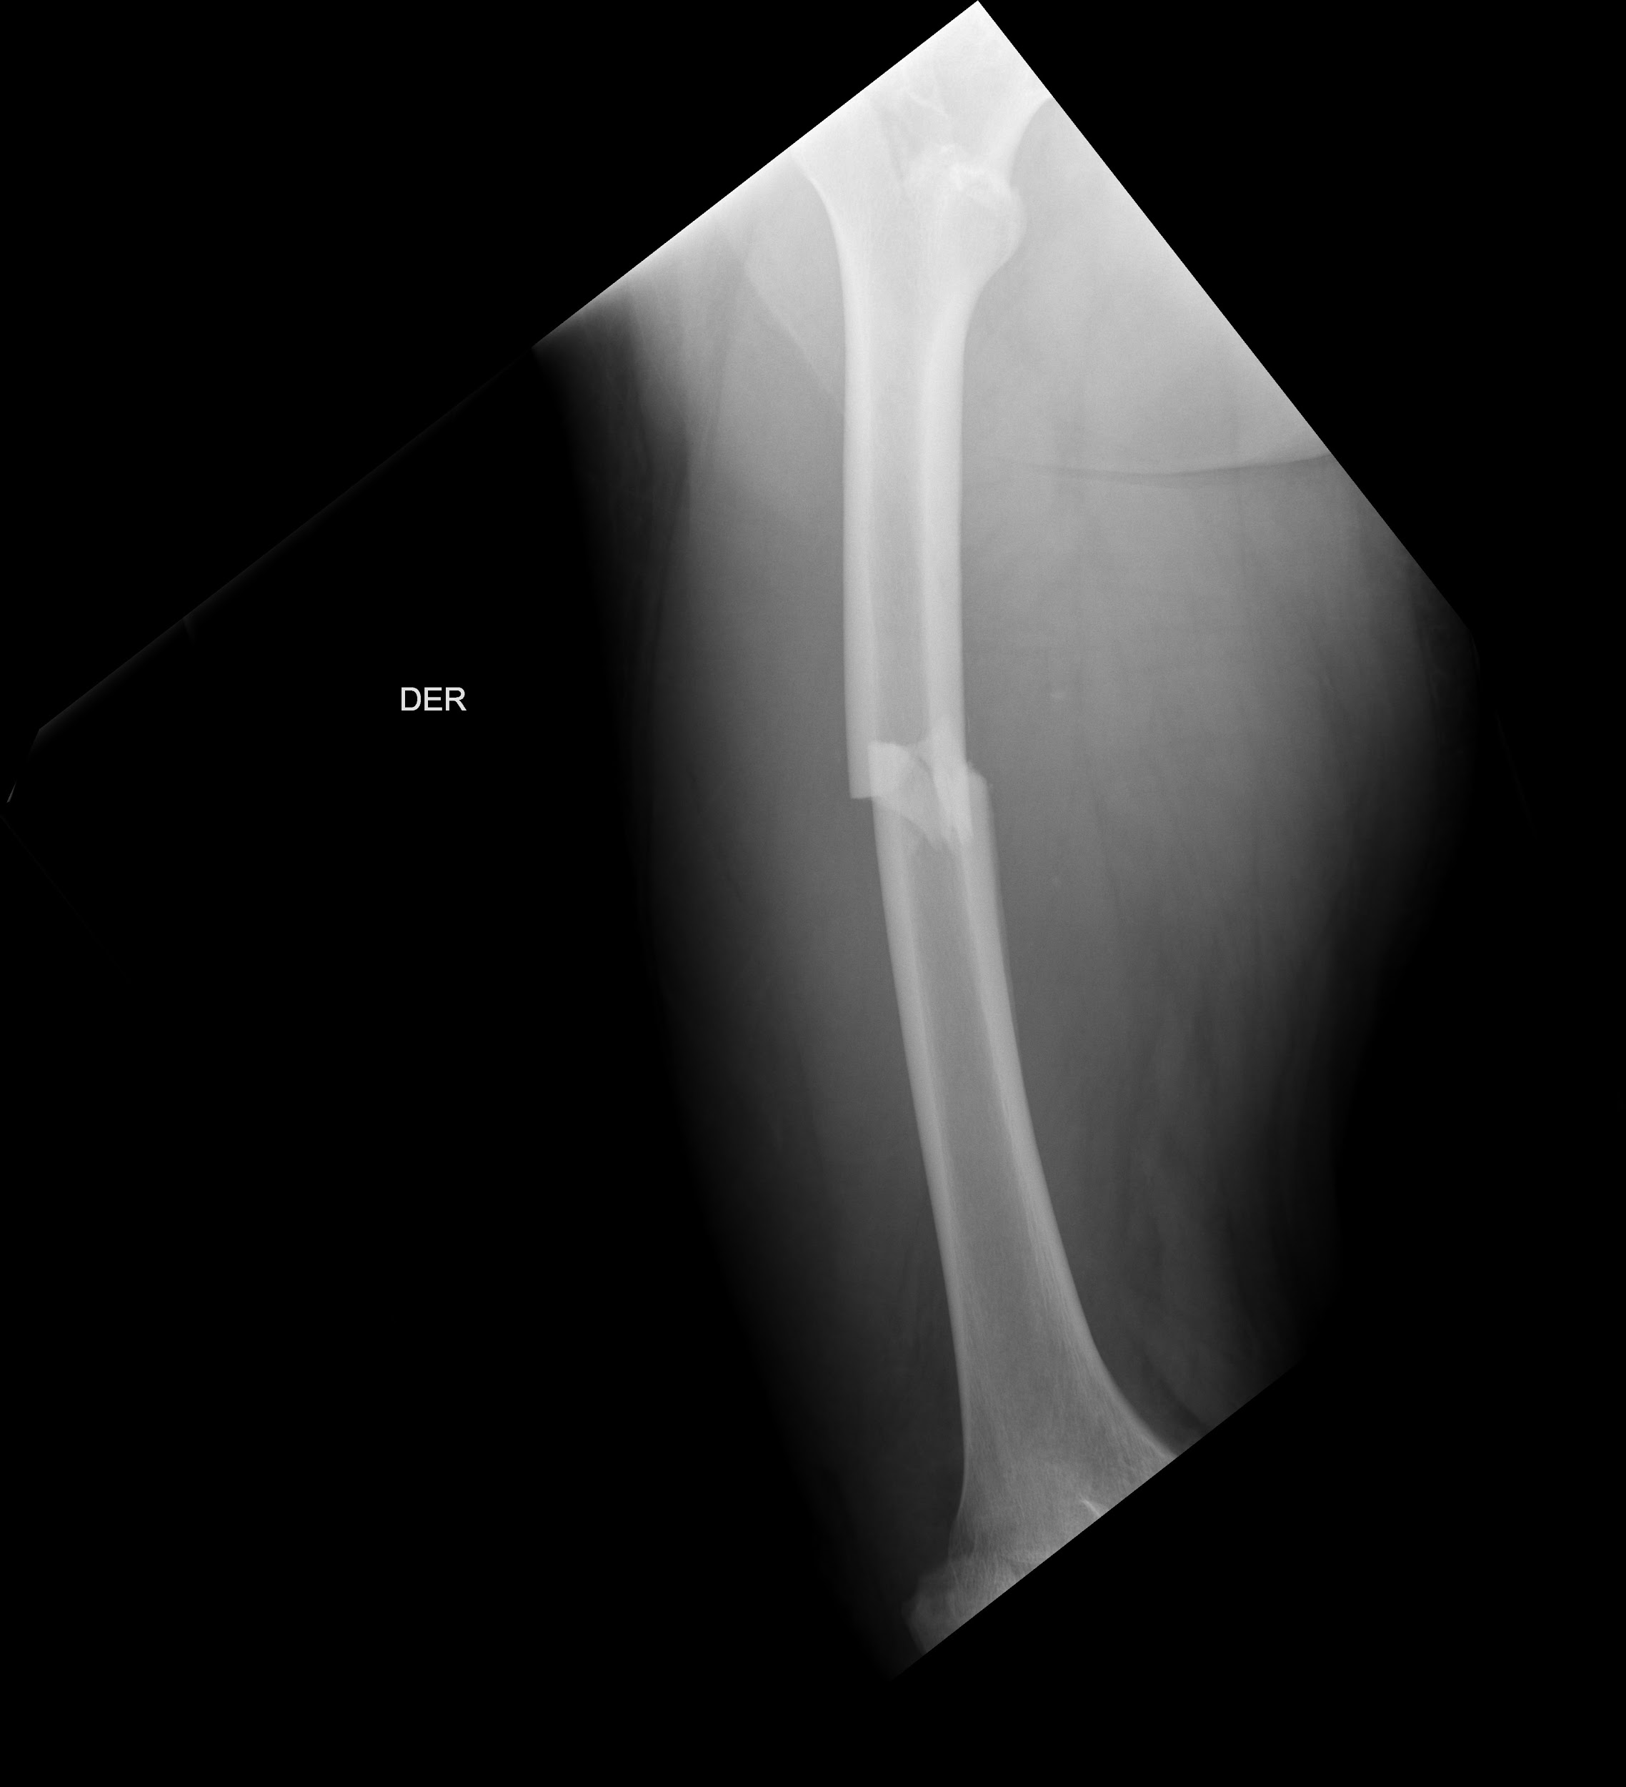
Datos generales
Alta energía
Jóvenes
Asociado a politrauma

Slide 24
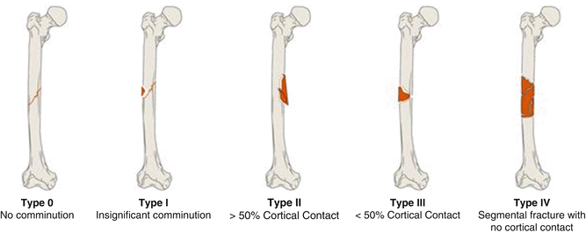
Clasificación de Winquist
Sin conminución
<25% conminución
25%-50%
>50% conminución
Segmentaria

Slide 25
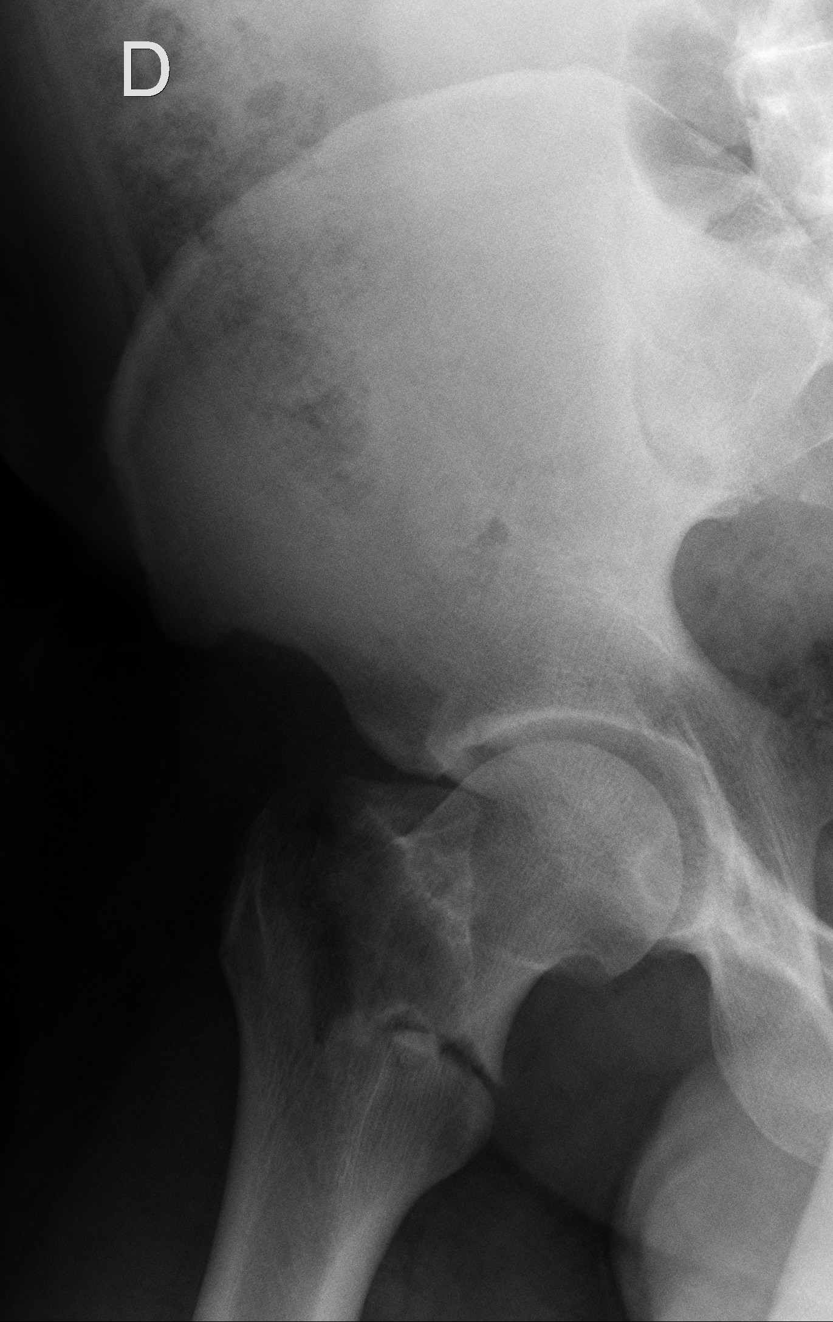
Lesiones asociadas
7% tienen fractura de cadera ipsilateral
Siempre AP de pelvis

Slide 26
Lesiones asociadas
Sangrado
1000-1500 cc
Sindrome de embolia grasa
6%-7%
Se duplica el riesgo en politrauma
15% mortalidad
Notes:
two theories regarding the causes of fat embolism include
mechanical theory
embolism is caused by droplets of bone marrow fat released into venous system
metabolic theory
stress from trauma causes changes in chylomicrons which result in formation of fat emboli

Slide 27
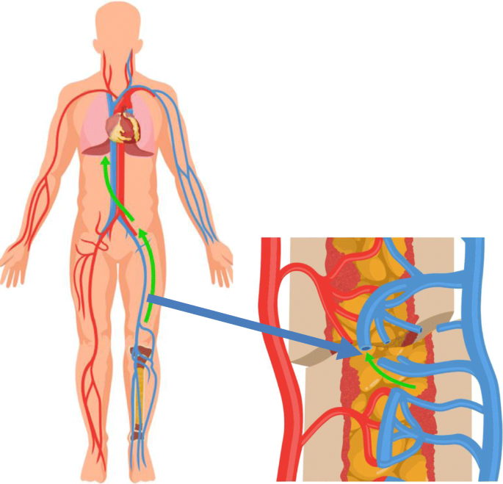
Sindrome embolia grasa
Teoría bioquímica
Teoría mecánica

Slide 28
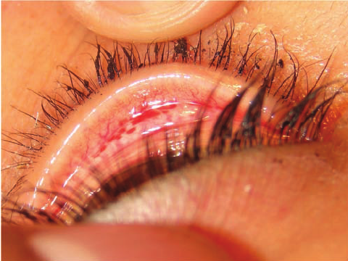
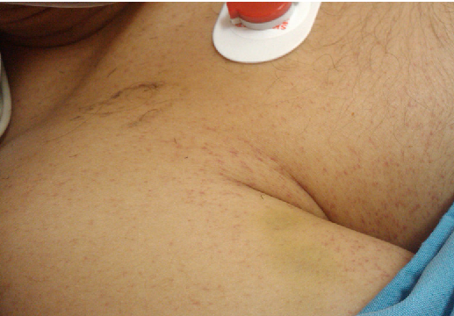
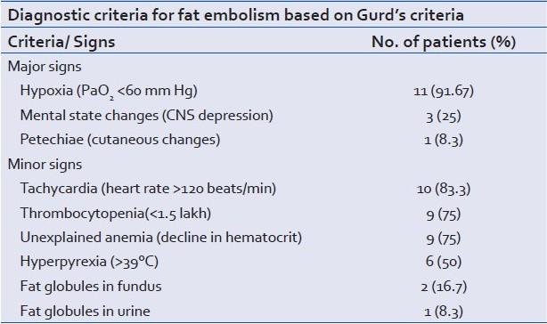
Sindrome embolia grasa
2 criterios mayores
1 criterio mayor + 4 menores

Slide 29
Tratamiento
Sindrome agudo
Única medida preventiva
Ventilación mecánica con PEEP
Fijación temprana (<24-36 hs)

Slide 30
Manejo
Manejo definitivo siempre es quirúrgico
Excepciones
Muy alto riesgo quirúrgico
Niños: Hasta los 5 años

Slide 31
Manejo
Manejo definitivo siempre es quirúrgico

Slide 32
“Timing” de la cirugía
Cuidado “apropiado temprano”
Fijación “control daño”
Osteosíntesis en <24 hs
Fijador externo y OS diferida
Lactato<2.0
BE >-5.5
ph>7.25
Glasgow<9 (AIS 3 o +)
ISS>20 + trauma cerrado tórax
ISS>40 sin trauma tórax
Fractura fémur bilateral
Herida muy contaminada, lesión tejidos blandos
Contusiones pulmonares

Slide 33
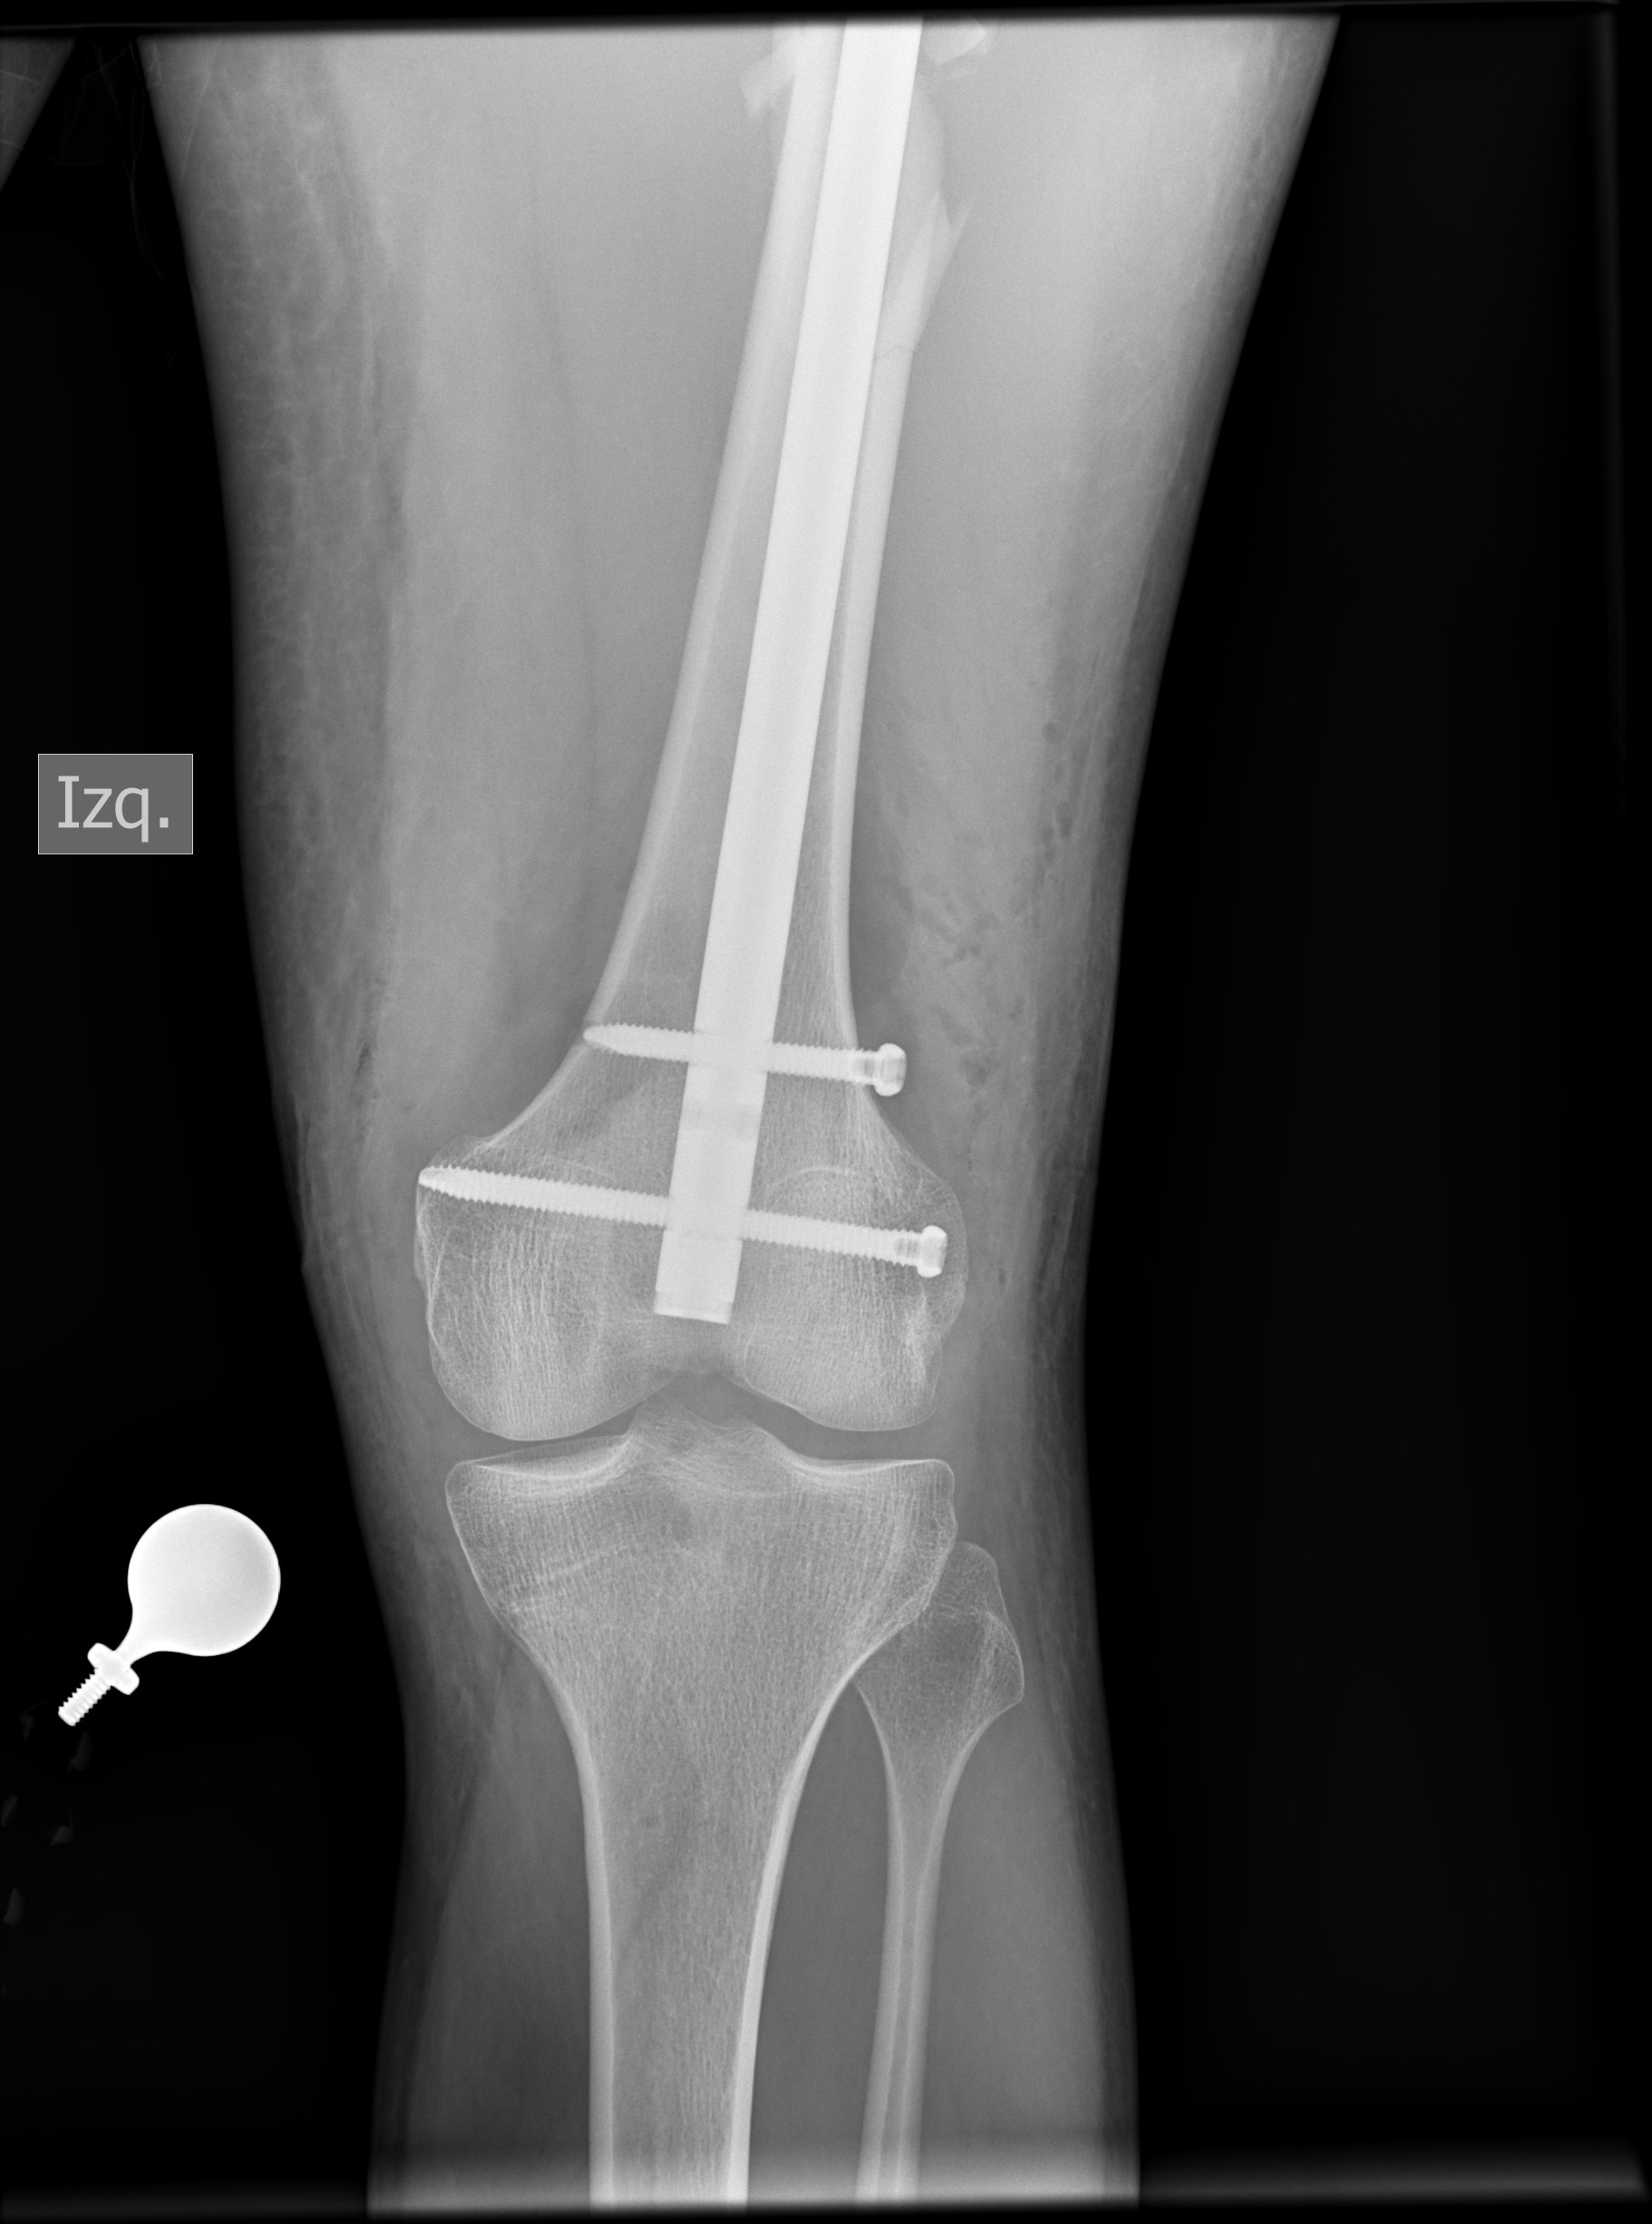
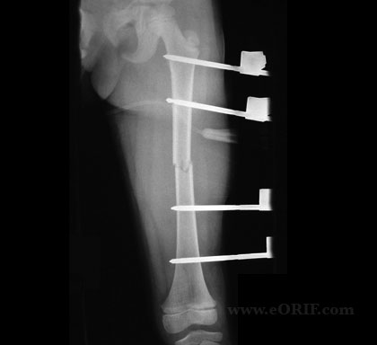
Opciones de fijación
Fijación externa
Gold estándar
Clavo retrógrado

Slide 34
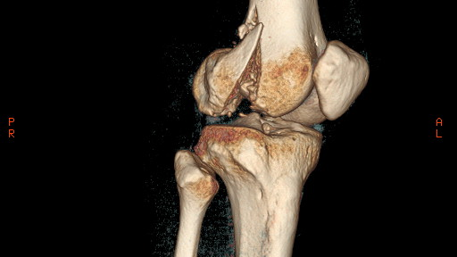
Fracturas de fémur distal

Slide 35
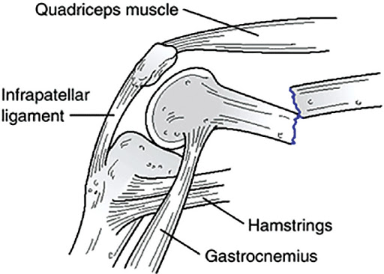
Datos generales
Alta energía: hombres jóvenes
Baja energía: Mujeres ancianas
Muchas fuerzas deformantes

Slide 36
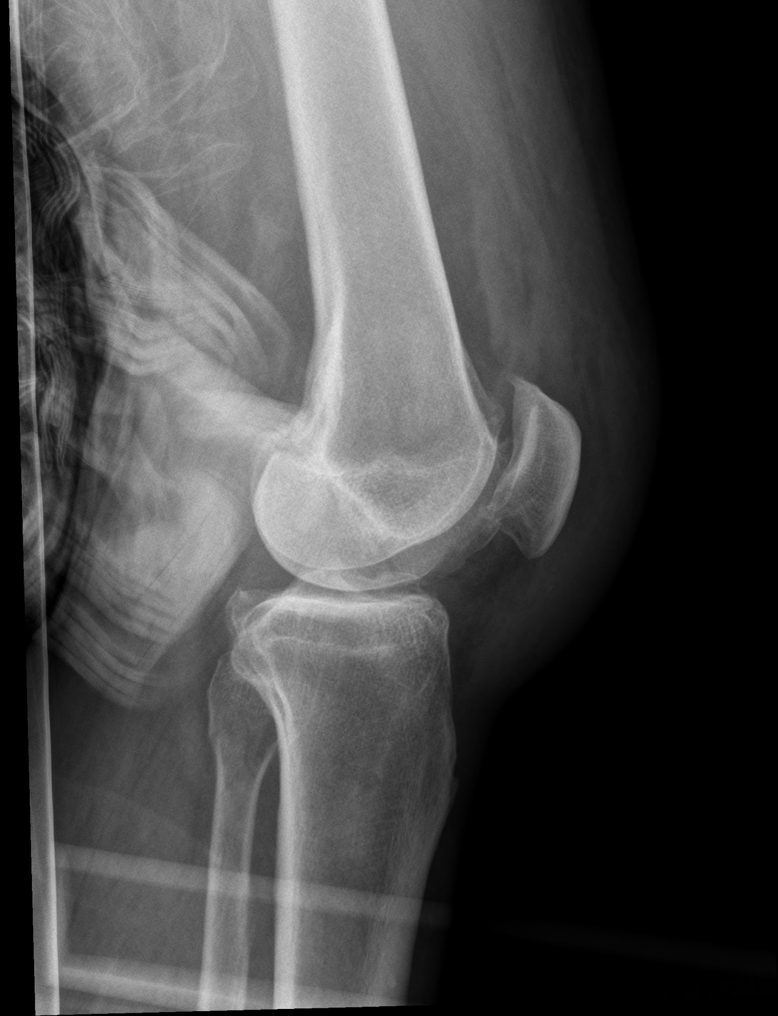
Enfoque
Conminución articular:
Descartar Hoffa
Siempre solicitar TAC simple
Férula muslopédica
Mayoría manejo quirúrgico
Excepto comorbilidades graves

Slide 37
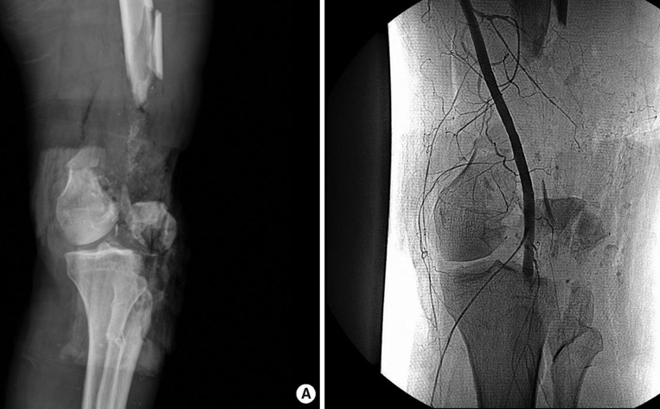
Lesiones asociadas
Lesión poplítea
3%

Slide 38
Fracturas de platillos tibiales

Slide 39
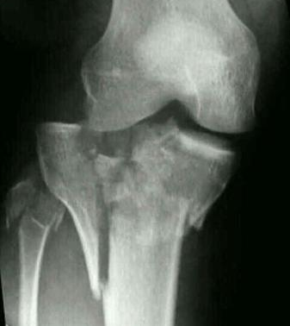
Datos generales
Usualmente alta energía
Platillo lateral>bicondilar>medial
Distribución bimodal

Slide 40
Clasificación Shatzker
Muy alta energía
Equivalente a luxación de rodilla

Slide 41
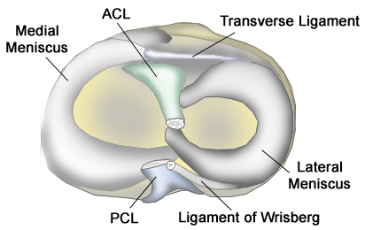
Lesiones asociadas
Shatzker IV
25%
Shatzker IV y VI
Depresión art. >10 mm
Shatzker II

Slide 42
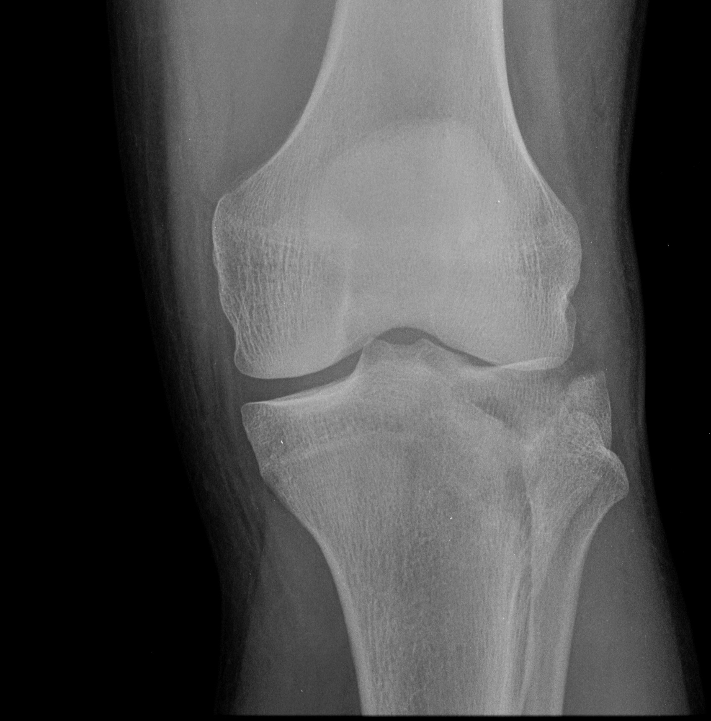
Manejo
Idealmente siempre TAC simple
Indicaciones de cirugía:
Fracturas bicondilares
Platillo medial
Brecha > 4 mm
Escalón > 2 mm

Slide 43
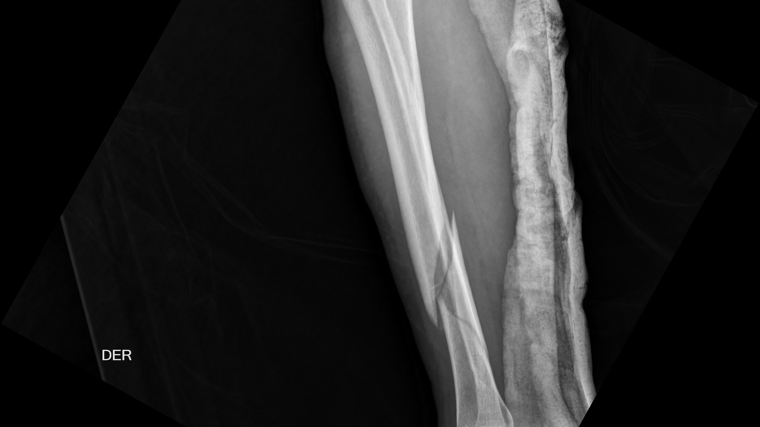
Fracturas diafisis tibial

Slide 44
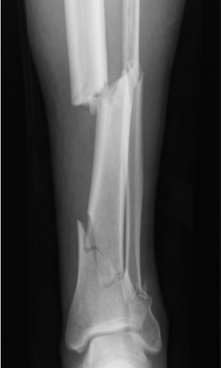
Datos generales
La más común de huesos largos
Patrón de alta energía (inestabilidad)
Fractura peroné al mismo nivel
Lesión de tejidos blandos (Tscherne I-II)
Trazo complejo

Slide 45
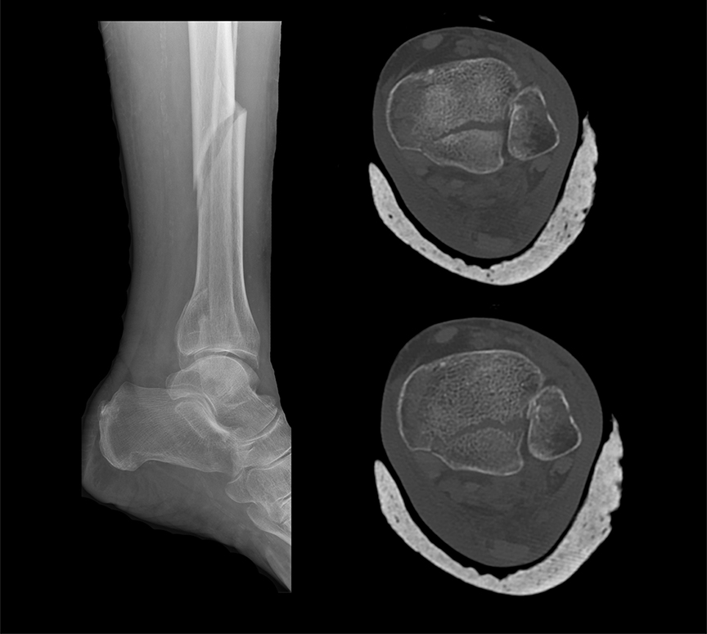
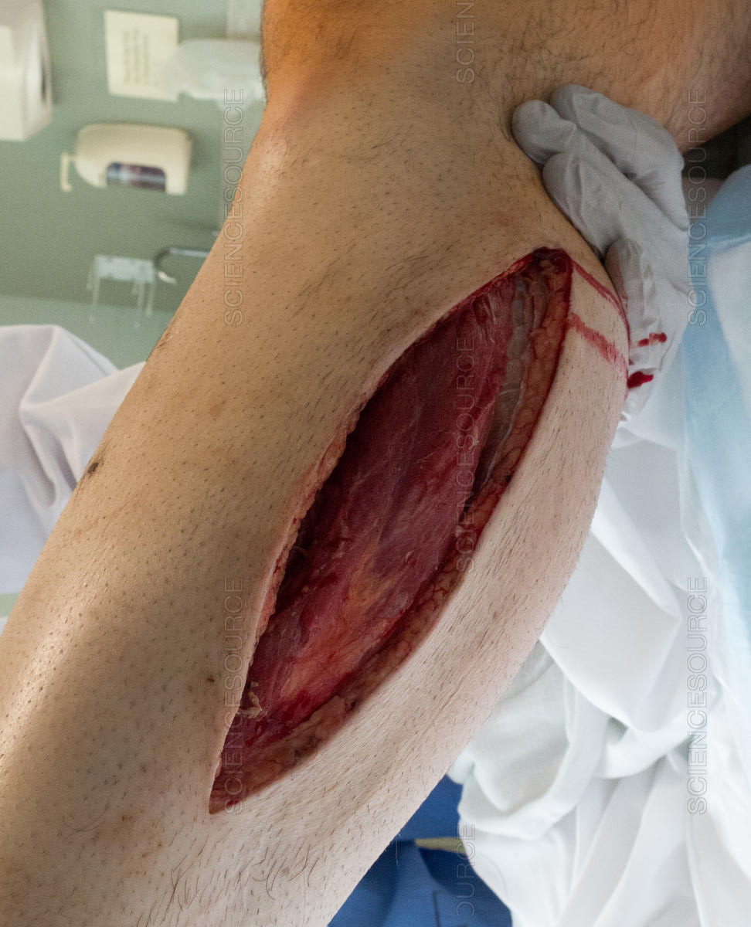
Lesiones asociadas
9%
Espiral en tercio distal + maleolo posterior: 37%
Rodilla flotante
Lugar + frecuente de sd compartimental

Slide 46
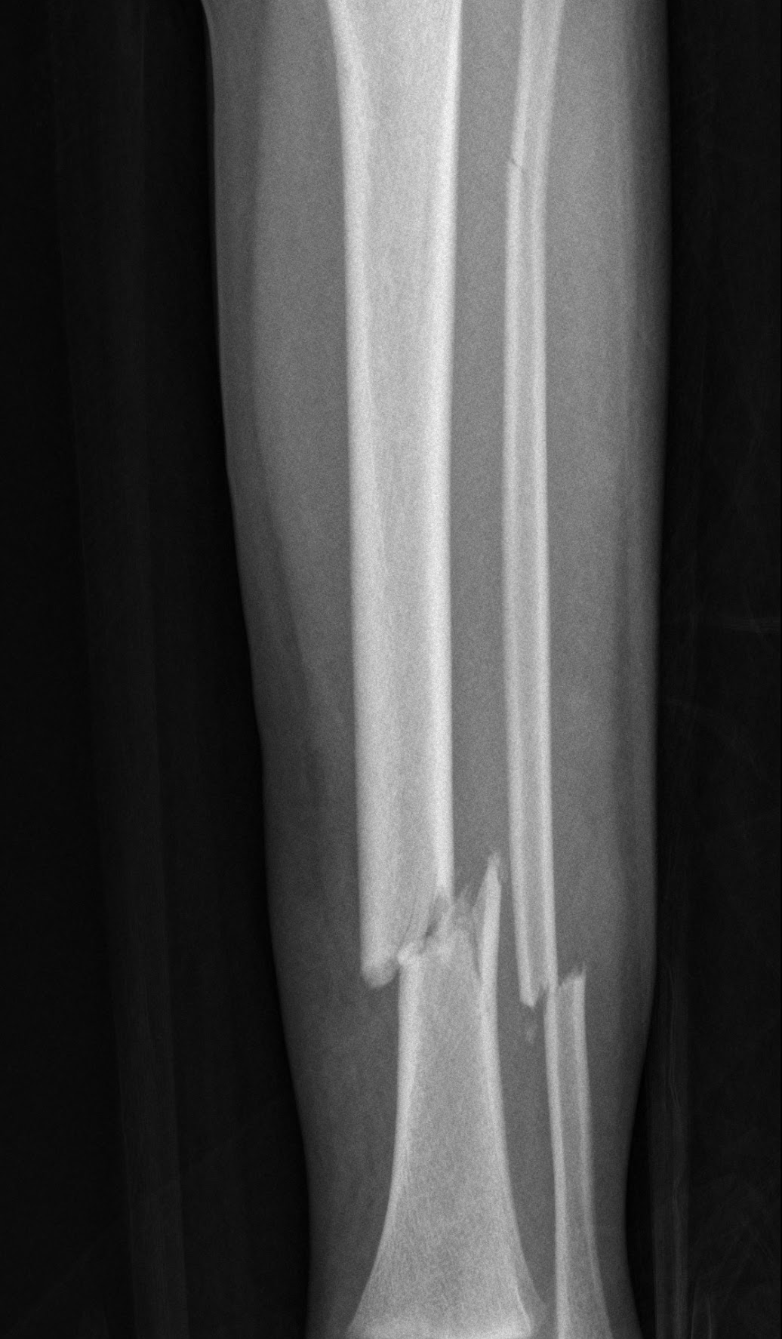
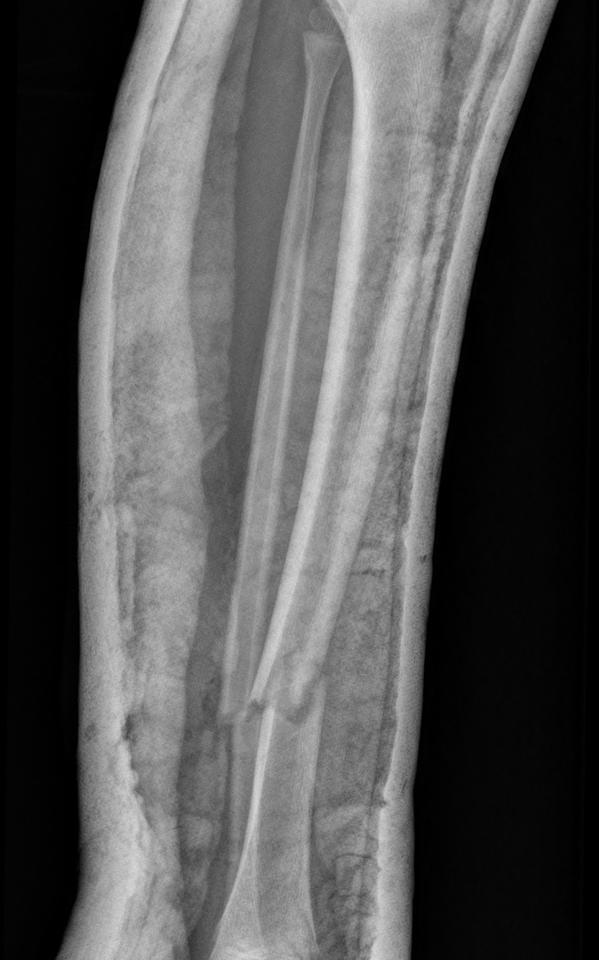
Conservador si:
Sagital <10º
Coronal <5º
Rotación
Interna≈ 0º
Externa<10º
Acortamiento<12 mm
Aposición>50%
Notes:
ROTACION SEPARADA LA INTERNA Y LA EXTERNA
Poner una imagen con los requisitos de alineación
Adicionalmetne pòner que el cirujano debe saber la tencia de yesos y el paciente debe estar comprometido con ello

Slide 47
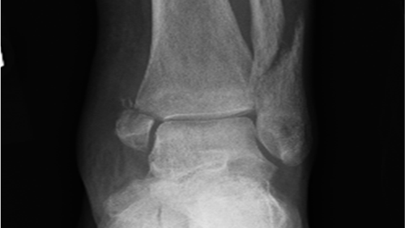
Fracturas de tobillo

Slide 48
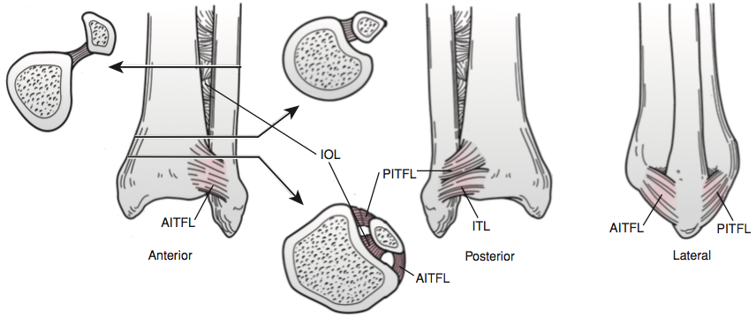
Aspectos anatómicos
Notes:
The AITFL arises from a prominence of the anterolateral tibia known as the tubercle of Chaput (which may be avulsed, typically in children’s ankle injuries), and inserts onto an equivalent prominence on the fibula: The tubercle of Wagstaffe. The PITFL arises from Volk- mann’s tubercle of the posterior malleolus. It is extremely strong and in trimalleolar fractures the fragment usually remains solidly attached to the fibula via this ligament.
Ramsey and Hamilton’s309 famous study reported a decrease in contact area of 42% after just 1 mm of lateral talar displacemen
deltoid (medial collateral) ligament has two components. The superficial deltoid ligament arises from the anterior colliculus of the malleolus and extends in a broad fan shape to insert into the talus, navicular, and the sustentaculum of the calcaneus.
The deep deltoid ligament is intra- articular and extends from the posterior colliculus (and inter- collicular groove) of the malleolus to the dome of the talus. It is the deep component that is important in restraining the talus against lateral displacement and rotation,
The lateral collateral ligamen- tous complex, he anterior
talofibular ligament (ATFL) is the weakest of these and is com- monly injured in ankle sprains. The posterior talofibular liga- ment (PTFL) extends backward from the tip of the fibula, and between these two the fibulocalcaneal ligament (FCL) passes vertically down to an insertion on the lateral aspect of the calca- neus.
The interosseous ligament lies deep to the anterior inferior tibiofibular ligament. It provides the main lateral ligamentous restraint to proximal mi-
gration of the talus and represents the thickened portion of the distal interosseous membrane.
The fibrocartilaginous inferior transverse ligament forms the inferior portion of the posterior inferio tibiofibular ligament.

Slide 49
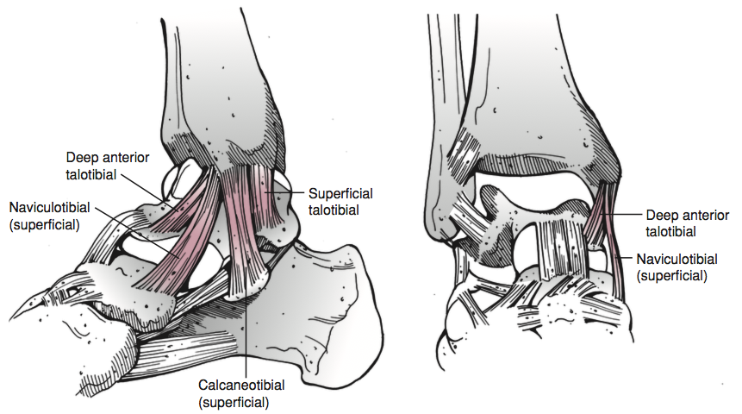
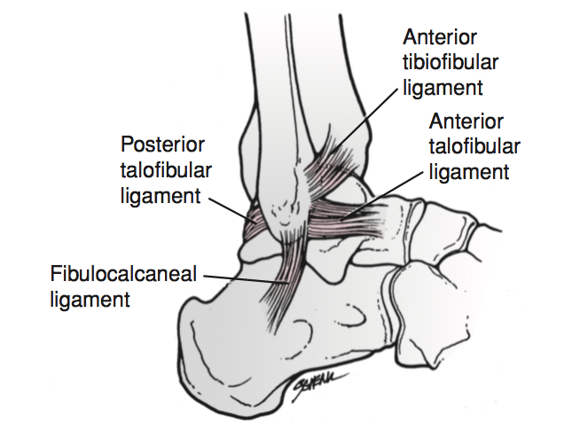
Aspectos anatómicos
Notes:
deltoid (medial collateral) ligament has two components. The superficial deltoid ligament arises from the anterior colliculus of the malleolus and extends in a broad fan shape to insert into the talus, navicular, and the sustentaculum of the calcaneus. the deep deltoid consists of two parts: the anterior and posterior talotibial ligaments (ATTL and PTTL). The posterior component is the stronger of the two: tight when the foot is plantigrade, and
loose with the foot plantar-flexed.
The deep deltoid ligament is intra- articular and extends from the posterior colliculus (and inter- collicular groove) of the malleolus to the dome of the talus. It is the deep component that is important in restraining the talus against lateral displacement and rotation,
The lateral collateral ligamen- tous complex, he anterior
talofibular ligament (ATFL) is the weakest of these and is com- monly injured in ankle sprains. The posterior talofibular liga- ment (PTFL) extends backward from the tip of the fibula, and between these two the fibulocalcaneal ligament (FCL) passes vertically down to an insertion on the lateral aspect of the calca- neus.
three important static stabilizers: The medial and lateral osteoligamentous com- plexes and the syndesmosis

Slide 50
Radiología
AP
Mortaja
15º rot interna
Lateral
Lesion sindesmal sin fractura, siempre Rx de pierna
Despeja la sindesmosis
Lesión de Maissoneuve

Slide 51
Otras proyecciones
Pierna colgante
Estrés en rotación externa
Integridad del lig deltoideo
Integridad sindesmosis

Slide 52
Análisis radiológico
>5 mm
<4 mm
82º +/- 2
Notes:
No olvidar Lesion de Maissoneuve: Tenderness of the proximal fibula should be investigated with a full-length radiograph of the leg
A mortise view of the ankle taken in 15 degrees of internal rotation is also extremely helpful in assessing the lateral aspect of the ankle which is often poorly seen on the AP view because of the frustral shape of the talus and consequent overlap of the tibia, fibula, and talus
Las medidas pueden ser muy cambiantes y no hay un valor fijo: Pneumaticos et al.298
have demonstrated that, for example, the size of the medial
clear space more than doubles depending upon the rotational
position of the limb, whilst other authors have found a sig-
nificant increase in medial clear space with ankle plantar
flexion.1
it has also been reported that there is no actual correlation between syndesmotic injury and tibiofibular clear space or overlap measurements
talocrural angle is not 100% reliable for estimating restoration of fibular length

Slide 53
Se operan...
Bi o trimaleolares
Maléolo lateral con prueba de estrés positiva
Maléolo posterior >25% superficie articular
Unimaleolares con desplazamientos > 2 mm

Slide 54
Fracturas de calcáneo...

Slide 55
Aspectos generales
Fractura más frecuente del tarso
Trauma axial
Lesiones asociadas:
Fracturas columna lumbar 10%
Calcáneo contralateral 10%

Slide 56
Radiología
Gissane <120º (120-140º)
Bohler <20º (20-40º)

Slide 57
Radiología
TAC simple
“Estándar de oro”

Slide 58
¿Cuándo se operan?
Colapso de Bohler y Gissane
Articulares con escalones >2 mm
Extraarticulares >1 cm (tuberosidad)
Compromiso calcáneo cuboideo >25%

Slide 59
Otras fracturas del tarso

Slide 60
Fracturas del talo
Segunda más común
Peligro: Fractura del cuello
Necrosis avascular (30%)
Alta energía

Slide 61
Necrosis avascular
Signo de Hawkins
Buena pronóstico
Revascularización

Slide 62
Lesión de Lisfranc
Trauma alta energía
Disociación tarso(cuñas)-MTT
Alto índice de sospecha
Muy olvidadas

Slide 63
Anatomía
Complejo de Lisfranc

Slide 64
Diagnóstico
Rx con apoyo
>2 mm es dx
Alta sospecha

Slide 65
Fracturas de metatarsianos y dedos
Raro aisladas
Fractura por “estrés”
30% de la carga
Fractura más común

Slide 66
Metatarsianos
Se operan...
Desplazamiento mínimo del 1º
2 al 5º, desplazamientos >4 mm y angulaciones >10º
Múltiples fracturas

Slide 67
¡Gracias!

